Slide 1


4.GENERACION DE CODIGO OBJETO
JESUS ALEXIS JIMENEZ REYNA N° CONTROL 15480465
CATEDRATICO: JUAN PABLO ROSAS BALDAZO
LENGUAJE Y AUTOMATAS II

Slide 2
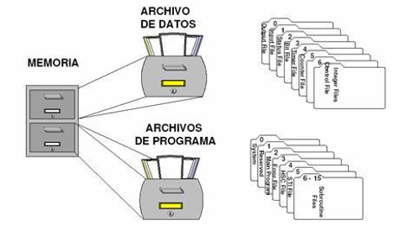
4.1 REGISTRO
Los registros son la memoria principal de la computadora. Existen diversos registros de propósito general y otros de uso exclusivo. Algunos registros de propósito general son utilizados para cierto tipo de funciones. Existen registros acumuladores, puntero de instrucción, de pila, etc.

Slide 3
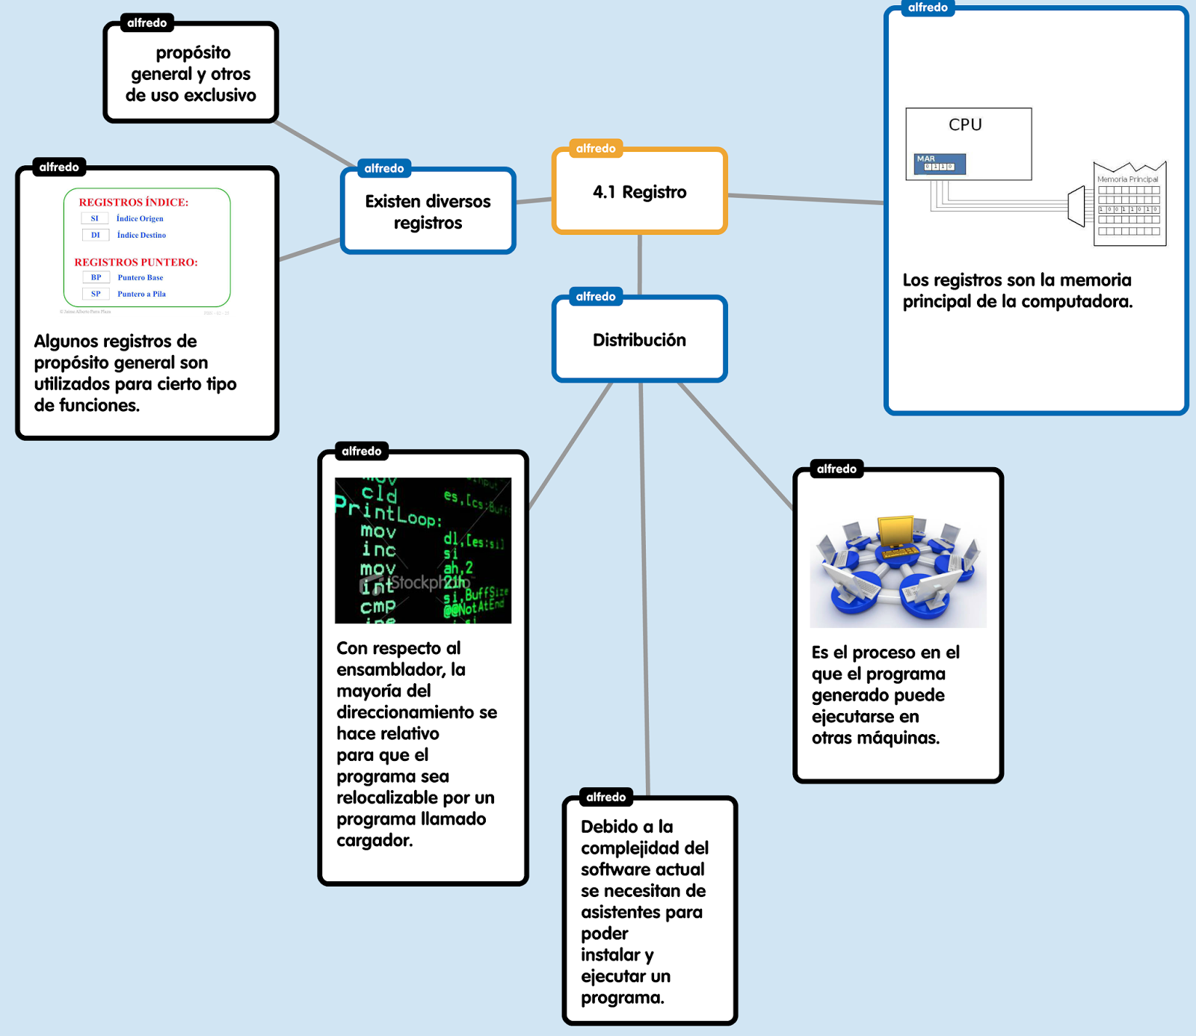
DISTRIBUCIÓN
La distribución es el proceso en el que el programa generado puede ejecutarse en otras máquinas. Con respecto al ensamblador, la mayoría del direccionamiento se hace relativo para que el programa sea relocalizarle por un programa llamado cargador. En el caso de programas compilados se necesitan de las librerías, si son estáticas se incluyen en el ejecutable por lo que el programa se hace gráfico, si son dinámicas no pero el programa es más pequeño.

Slide 4

4.2 LENGUAJE ENSAMBLADOR
El ensamblador (del inglés assembler) es un traductor de un código de bajo nivel a un código, ejecutable directamente por la máquina para la que se ha generado. Fue la primera abstracción de un lenguaje de programación, posteriormente aparecieron los compiladores.

Slide 5
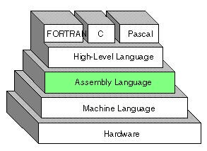
CARACTERISTICAS
El programa lee un archivo escrito en lenguaje ensamblador y sustituye cada uno de los códigos mnemotécnicos por su equivalente código máquina.
Los programas se hacen fácilmente portables de máquina a máquina y el cálculo de bifurcaciones se hace de manera fácil.

Slide 6
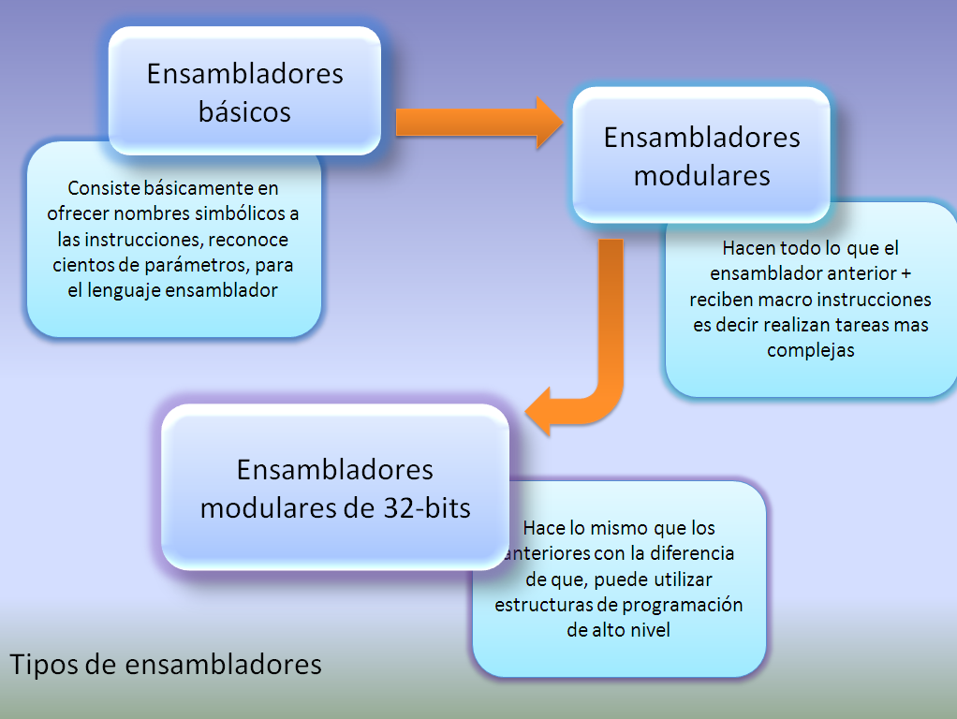
ENSAMBLADORES
ENSAMBLADORES BÁSICOS: Son de muy bajo nivel, y su tarea consiste básicamente en ofrecer nombres simbólicos a las distintas instrucciones, parámetros y cosas tales como los modos de direccionamiento.
ENSAMBLADORES MODULARES, O MACRO ENSAMBLADORES: Descendientes de los ensambladores básicos, fueron muy populares en las décadas de los 50 y los 60, antes de la generalización de los lenguajes de alto nivel.

Slide 7
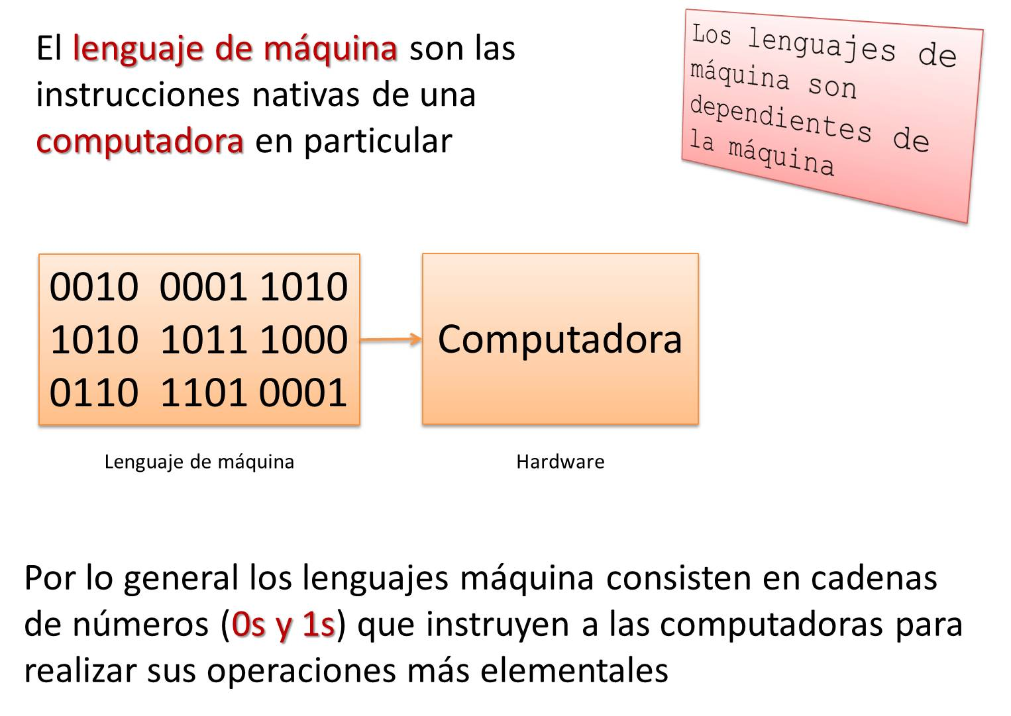
4.3 LENGUAJE MAQUINA
El lenguaje máquina sólo es entendible por las computadoras. Se basa en una lógica binaria de 0 y 1, generalmente implementada por mecanismos eléctricos. En general el lenguaje máquina es difícil de entender para los humanos por este motivo hacemos uso de lenguajes más parecidos a los lenguajes naturales.

Slide 8
CARACTERISTICAS
El lenguaje máquina realiza un conjunto de operaciones predeterminadas llamadas microoperaciones.
• Las microoperaciones sólo realizan operaciones del tipo aritmética (+, -, *, /), lógicas (AND, OR, NOT) y de control (secuencial, decisión, repetitiva).
• El lenguaje máquina es dependiente del tipo de arquitectura. Así un programa máquina para una arquitectura Intel x86 no se ejecutará en una arquitectura Power PC de IBM (al menos de manera nativa).
• Algunos microprocesadores implementan más funcionalidades llamado CISC, pero son más lentos que los RISC ya que estos tienen registros más grandes.

Slide 9
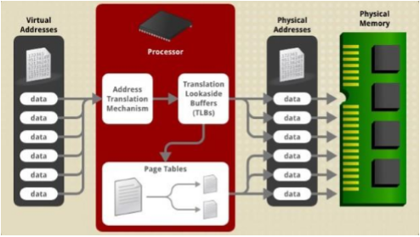
4.4 ADMINISTRACION DE MEMORIA
Consiste en determinar la posición de memoria en la que los diferentes símbolos del programa almacenan la información.
Depende de la estrategia utilizada para la gestión de memoria, el mecanismo puede variar. La administración de la memoria es un proceso hoy en día muy importante, de tal modo que su mal o buen uso tiene una acción directa sobre el desempeño de memoria.

Slide 10
CONCLUSION
La conclusión sobre este tema es que es Lenguaje de la máquina que se utiliza en binario el más usamos son los lenguajes naturales que son más sencillos para su comprensión este lenguaje de maquina tiene como características que hace operaciones aritméticas lógicas y de control, también depende de la arquitectura de la máquina para su realización. Lenguaje ensamblador es un traductor de códigos de baja nivel está directamente en la máquina para su uso.

Slide 11
BIBLIOGRAFIA
http://itpn.mx/recursosisc/7semestre/leguajesyautomatas2/Unidad%20IV.pdf
https://es.wikipedia.org/wiki/Lenguaje_ensamblador

